Slide 1
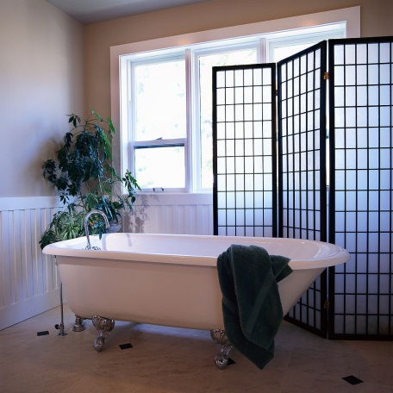

05.1 Péče o tělo, hygiena v dospívání
Elektronická učebnice – II. stupeň Základní škola Děčín VI, Na Stráni 879/2 – příspěvková organizace Výchova ke zdraví
Autor: Mgr. Lukáš Lanč

Slide 2
05.2 Co již víme?
Elektronická učebnice - II. stupeň Základní škola Děčín VI, Na Stráni 879/2 – příspěvková organizace Chemie
Elektronická učebnice – II. stupeň Základní škola Děčín VI, Na Stráni 879/2 – příspěvková organizace Výchova ke zdraví
nutná pro:
naše tělesné zdraví
naše duševní zdraví
naši sociální „pohodu“
péče o sebe
dána kulturním zázemím
dána sociálním zázemím
otázkou hygieny

Slide 3

05.3 Jaké si řekneme nové termíny a názvy?
Elektronická učebnice - II. stupeň Základní škola Děčín VI, Na Stráni 879/2 – příspěvková organizace Chemie
Elektronická učebnice – II. stupeň Základní škola Děčín VI, Na Stráni 879/2 – příspěvková organizace Výchova ke zdraví
hygiena
z užšího pohledu
z širšího pohledu
= dodržování elementárních zásad pro udržení a upevnění zdraví
čistota těla
spánek
návykové látky
kvalita vody a potravin
oblečení
práce
tělesná námaha
čistota prostředí
(vodní zdroje, půda, ovzduší)
uspořádání obydlí
zacházení s odpadem
prevence chorob
hygiena duševní
pomáhá tělesnému zdraví a kráse, duševní pohodě a sociálním vztahům
dvojího typu:
hygiena
tělesná

Slide 4


Elektronická učebnice - II. stupeň Základní škola Děčín VI, Na Stráni 879/2 – příspěvková organizace Chemie
Elektronická učebnice – II. stupeň Základní škola Děčín VI, Na Stráni 879/2 – příspěvková organizace Výchova ke zdraví
05.4 Co si řekneme nového?
hygiena duševní
(psychohygiena)
cíle:
prevence psychických nemocí
dobrá pracovní výkonnost
dobré sociální vztahy
osobní spokojenost
oblasti:
1. životospráva
kvalitní spánek
relaxace
aktivní pohyb
správná strava
pozitivní soc. vazby
estetičnost
vhodné podmínky (světlo, větrání, vlhkost,…)
2. pracovní prostředí
3. organizace práce
hospodaření s časem
hospodaření s vlastními silami
pořádek
odpočinek
stanovení si priorit
rozdělení energie, času a prostředků
4. systém hodnot

Slide 5
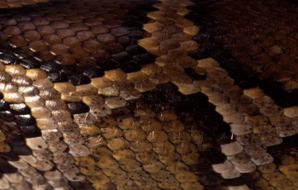
Elektronická učebnice - II. stupeň Základní škola Děčín VI, Na Stráni 879/2 – příspěvková organizace Chemie
Elektronická učebnice – II. stupeň Základní škola Děčín VI, Na Stráni 879/2 – příspěvková organizace Výchova ke zdraví
05.5 Procvičení a příklady
hygiena tělesná
O jaké části těla se z hlediska tělesné hygieny máš starat a jak?
?
?
?
?
?
?
?

Slide 6

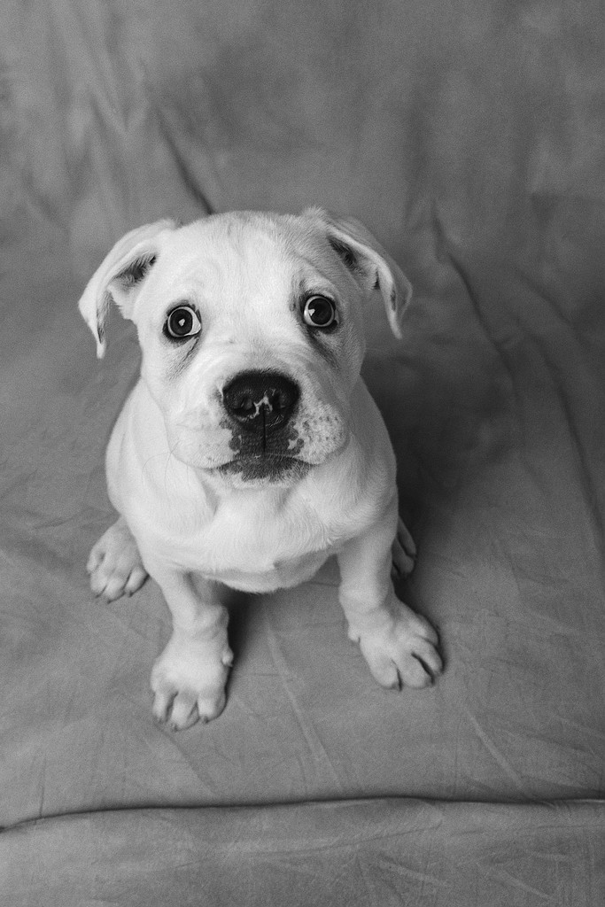
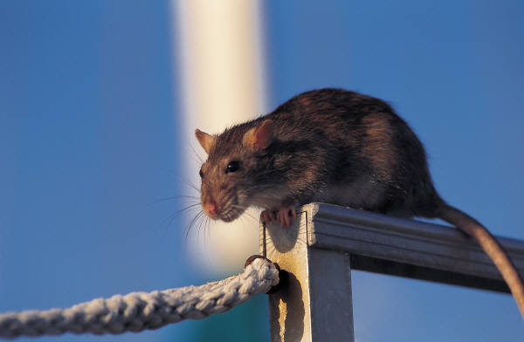
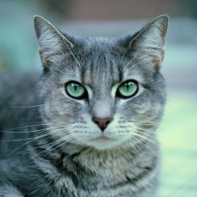
Elektronická učebnice - II. stupeň Základní škola Děčín VI, Na Stráni 879/2 – příspěvková organizace Chemie
Elektronická učebnice – II. stupeň Základní škola Děčín VI, Na Stráni 879/2 – příspěvková organizace Výchova ke zdraví
05.6 Něco navíc pro šikovné
často pomáhá i zdravotně (regenerace či posílení pokožky a vlasů; antiakné,…)
kosmetika
slouží nejen ke zkrášlení
možnost kupovat kosmetiku netestovanou na zvířatech
Jejich nezávadnost pro lidský organismus je testována.

Slide 7
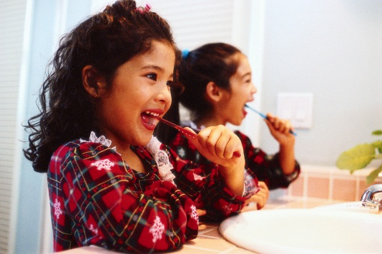
05.7 CLIL
Elektronická učebnice - II. stupeň Základní škola Děčín VI, Na Stráni 879/2 – příspěvková organizace Chemistry
Elektronická učebnice – II. stupeň Základní škola Děčín VI, Na Stráni 879/2 – příspěvková organizace Výchova ke zdraví
differences in different cultures, genders, time eras,…
hygiene
physical
needed for health preservation
mental
taking care of disposal of waste
preventing human contact with dangerous contaminants
sanitation

Slide 8
05.8 Test znalostí
Elektronická učebnice - II. stupeň Základní škola Děčín VI, Na Stráni 879/2 – příspěvková organizace Chemie
Elektronická učebnice – II. stupeň Základní škola Děčín VI, Na Stráni 879/2 – příspěvková organizace Výchova ke zdraví
Zuby bychom si měli čistit…? a/ pokud se nám nedělají kazy, vůbec b/ stačí jednou denně - večer c/ nejlépe po každém jídle d/ minimálně jednou denně - ráno | 3. Co je to distres? a/ značka kosmetiky b/ „špatný“ stres c/ „dobrý“ stres d/ praktika duševní hygieny
2. Co označuje zkratka HCS? a/ kosmetiku zdravotně nezávadnou b/ kosmetiku použitelnou i pro zvířata c/ kosmetiku netestovanou na zvířatech d/ kosmetiku nepoužitelnou pro člověka | Co nepatří do „užší“ hygieny? a/ kvalita spánku a odpočinku b/ správné stravovací návyky c/ zacházení s odpadem d/ aktivní pohyb
Správné odpovědi:
c
b
b
c
Test na známku

Slide 9
Elektronická učebnice – II. stupeň Základní škola Děčín VI, Na Stráni 879/2 – příspěvková organizace Výchova ke zdraví
05.9 Použité zdroje, citace
Obrázky z databáze klipart
http://www.netestovanonazviratech.cz/seznam-znacek-s-hcs-hhps-dostupnych-v-cr.htm, poslední přístup: 31. 12. 2012

Slide 10
Elektronická učebnice – II. stupeň Základní škola Děčín VI, Na Stráni 879/2 – příspěvková organizace Výchova ke zdraví
05.10 Anotace
Autor | Mgr. Lukáš Lanč
Období | 07 – 12/2012
Ročník | 6. ročník
Klíčová slova | Zdraví, hygiena, psychohygiena, kosmetika, správné návyky.
Anotace | Prezentace ukazuje důležitost péče o sebe a představuje problematiku hygieny tělesné i duševní.

